Slide 1
Mlekarska veriga v Sloveniji: stanje, izzivi in prihodnost
Aleš KUHAR

Slide 2
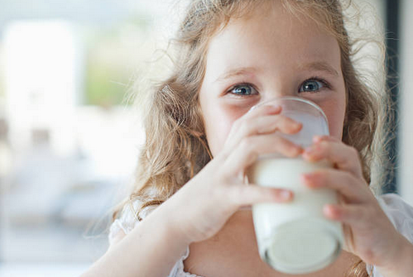
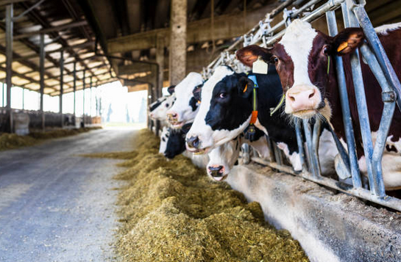
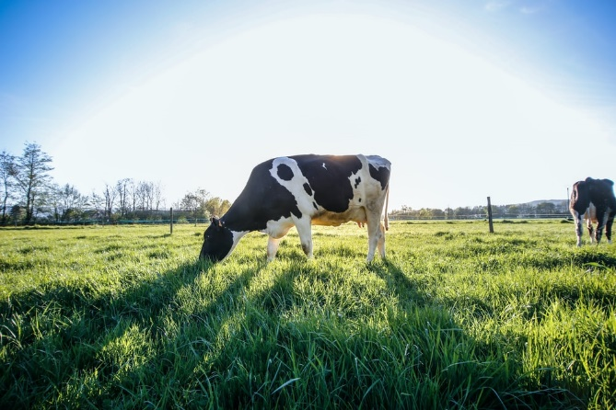
- Reja krav molznic v Sloveniji in EU - Mlečnopredelovalna industrija v Sloveniji in EU - Mednarodna menjava - Cenovni trendi in razmerja - Zaključki
VSEBINA

Slide 3
Reja krav molznic v Sloveniji in EU

Slide 4
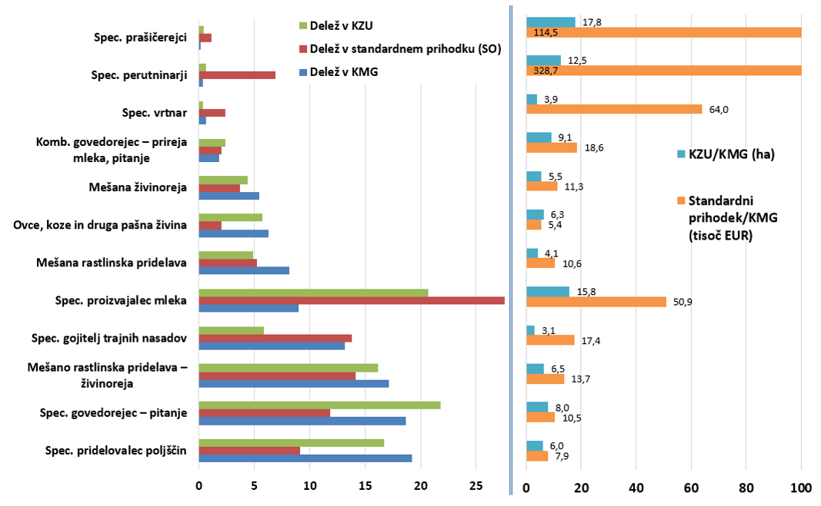
Mesto prireje mleka v slovenskem kmetijstvu (2016)
Struktura KMG, SP in KMG po usmeritvah
KMG = 69.902
Standardni prihodek = 1,16 mrd EUR
KZU = 479.589 ha
KZ/KMG = 6,9 ha
SP/KMG = 16.577 EUR
Vir: SURS, 2021
SP je povprečna denarna vrednost bruto kmetijske proizvodnje (v cenah na pragu kmetije).
Vključuje prodajo, uporabo in porabo na KMG. ne vključuje neposrednih plačil.
Notes:
Standardni prihodek je povprečna denarna vrednost bruto kmetijske proizvodnje (v cenah na pragu kmetije).
Vključuje prodajo, uporabo in porabo na KMG (ocene).
SO ne vključuje neposrednih plačil, davka na dodano vrednost in davkov na proizvode.

Slide 5
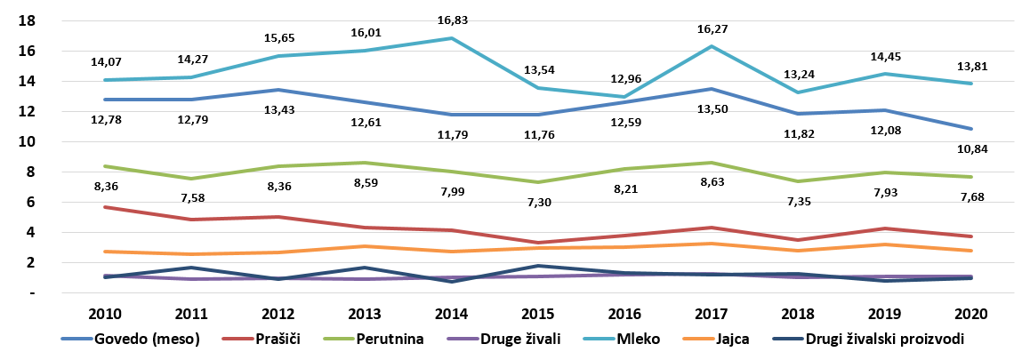
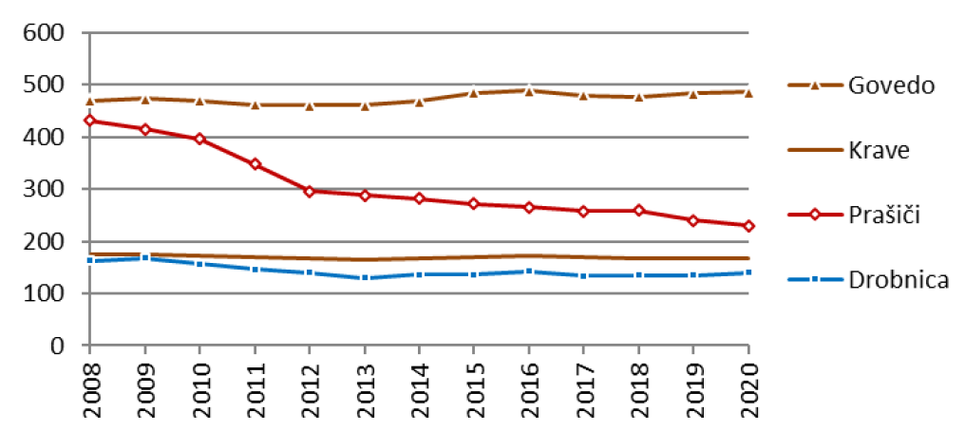
Trendi deleža živinorejske proizvodnje v vrednosti kmetijske proizvodnje po ERK in staleža rejnih živali
Vodilni delež mleka v živinorejskem delu kmet. proizvodnje - ERK. Relativno velika nihanja!
Delež v vrednosti kmetijske proizvodnje; osnovne cene
Vir: KIS 2021
Stalež v 000
Vir: SURS, 2021

Slide 6
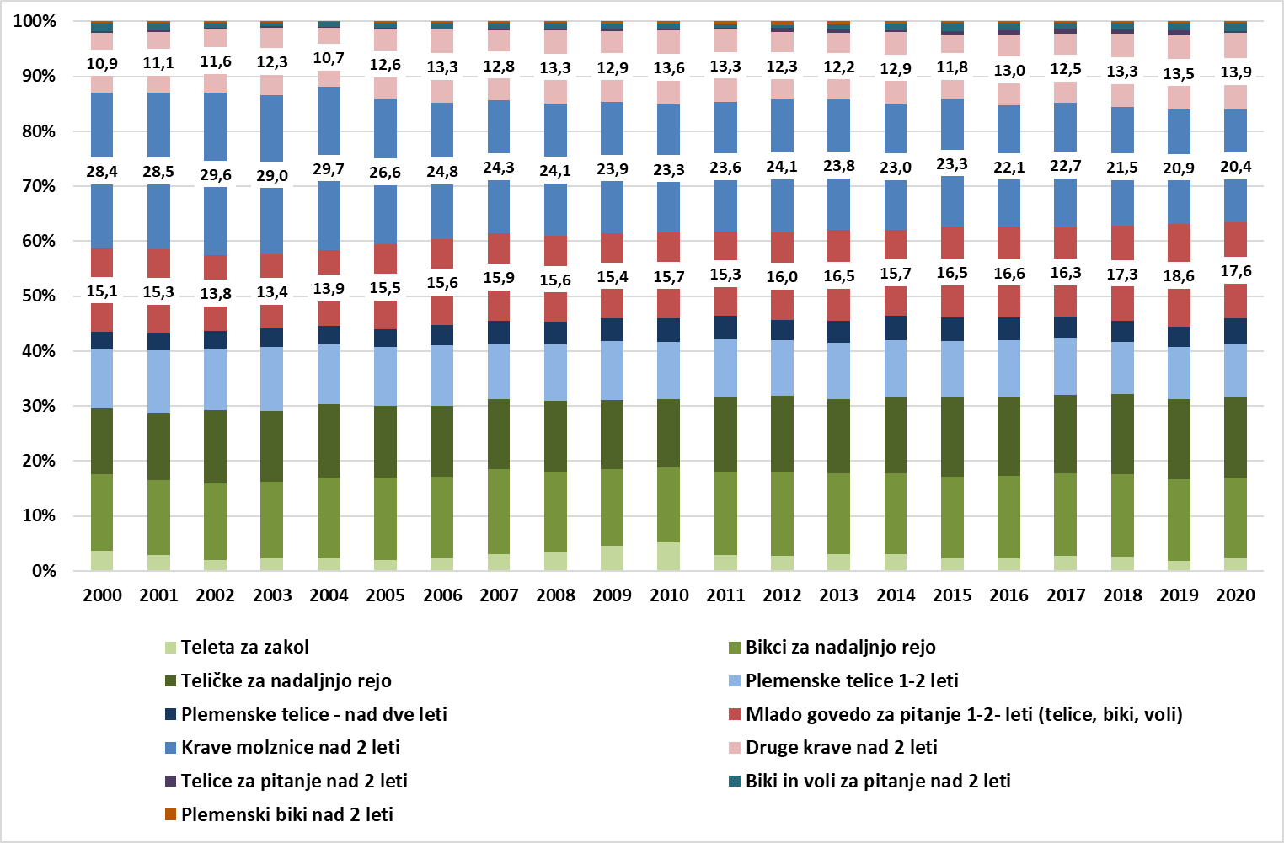
Trendi v strukturi staleža govedi – SLOVENIJA Opazno zmanjšanje deleža molznic – rast deleža dojilj. Povečuje se delež živali v pitanju (Telice nad dve leti?)
Vir: SURS, 2021

Slide 7
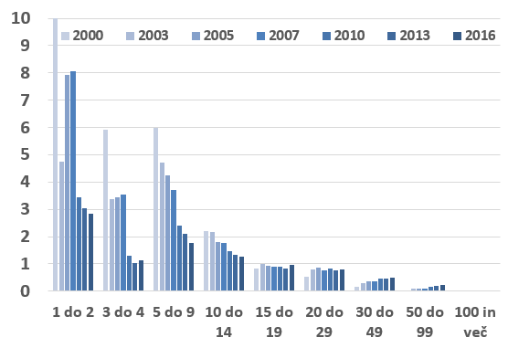
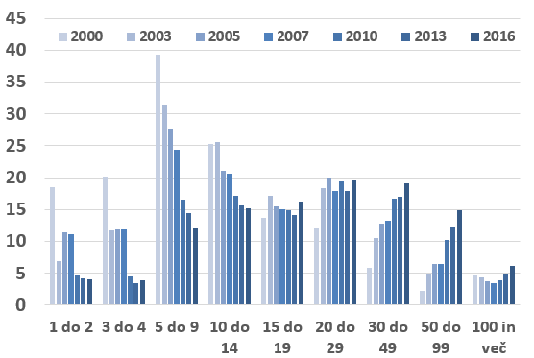
Strukturne značilnosti & trendi: KMG z molznicami Izrazite POZITIVNE strukturne spremembe, a počasnejše, kot v EU! CRGov= cca. 5,5 tisoč KMG v tržni prireji mleka s 97 tisoč molznicami… ɸ 17,9 živali/ tržno KMG.
Rejci (000)
Molznice (000)
2016=36,2%
2016= 8,1%
2016=60,0%
2016=18,0%
Vir: SURS & EUROSTAT, 2021

Slide 8
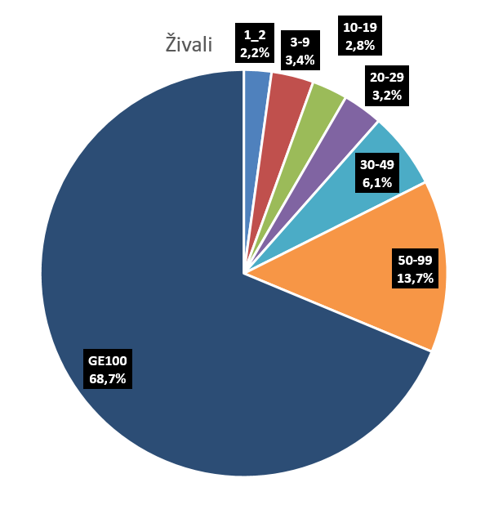
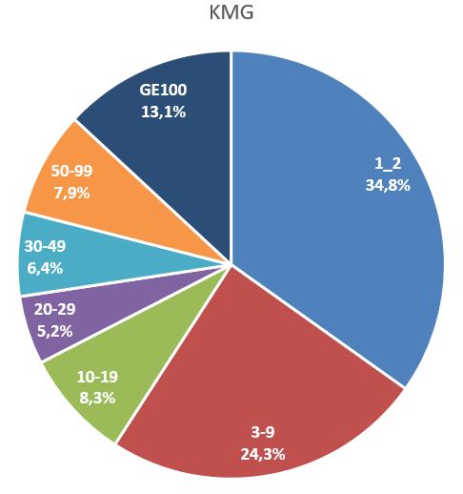
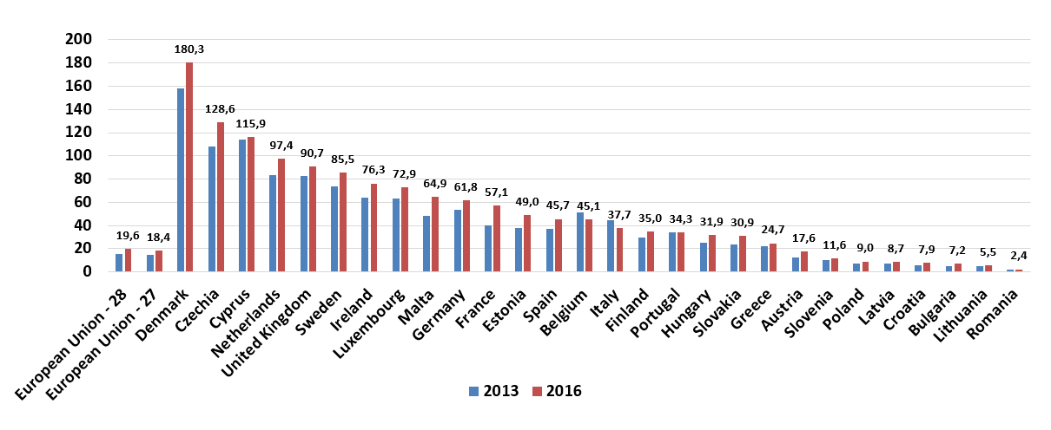
Strukturne značilnosti:
KMG z molznicami EU 28 – 2016
Države EU – 2013-16
Vir: EUROSTAT, 2021

Slide 9
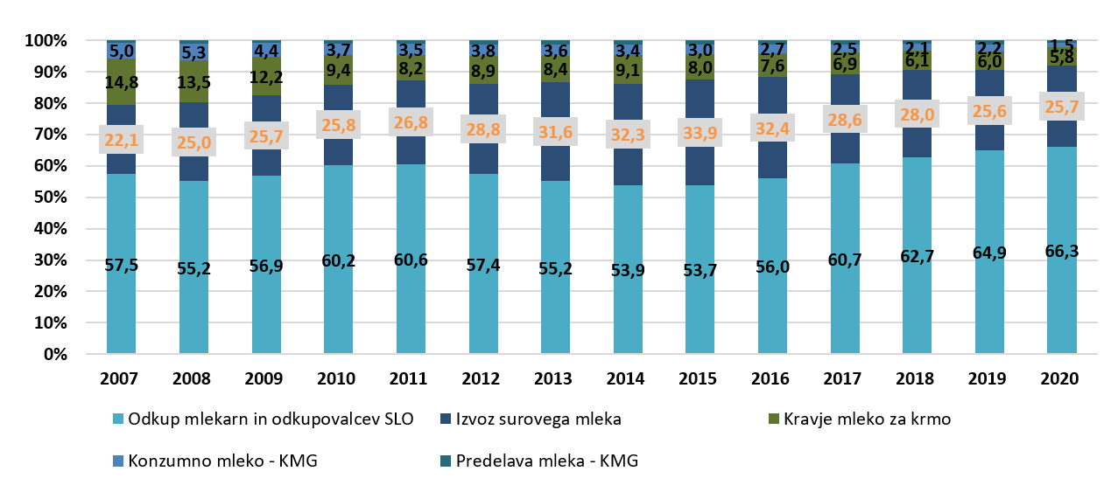
Prireja mleka Nihanje količine. Upad deleža prireje za izvoz surovega mleka…
Zelo majhen delež prodaje / predelave na KMG…
(v 000 t)
Vir: SURS, 2021

Slide 10
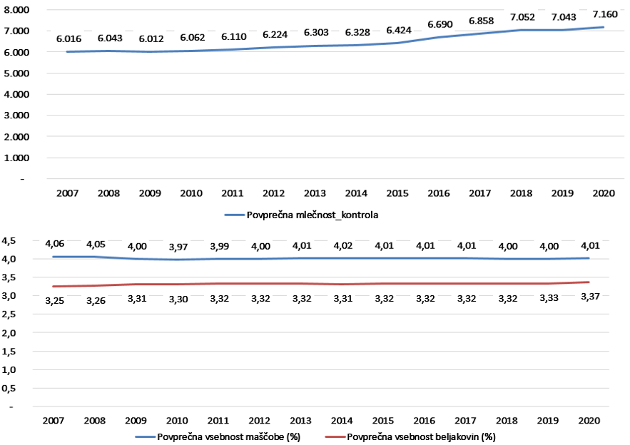
Produktivnost in sestava mleka v kontroli
V dobrem desetletju za petino večja mlečnost v kontroli.
Sestava namolženega relativno stabilna…
Vir: CRgov, 2021

Slide 11
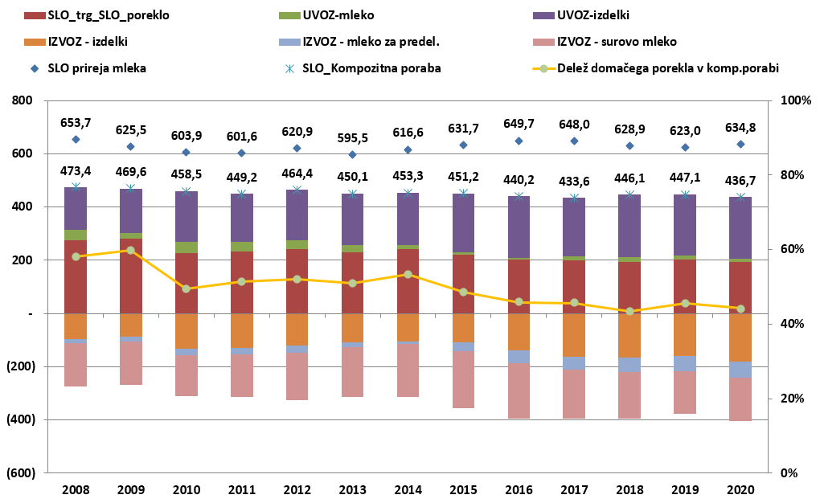
Bilanca prireje, mednarodne menjave in porabe mleka
Delež mleka in izdelkov SLO porekla na SLO trgu je pod 40%...
Krepitev izvoza izdelkov – obseg je večji, kot prodaja na SLO trgu!
Ekvivalent mleka
(000 t)
Vir: SURS, 2021; lastni preračun

Slide 12
Samooskrba in poraba na prebivalca - SLO
Samooskrba se povečuje, poraba pada…
Vir: SURS, 2021

Slide 13
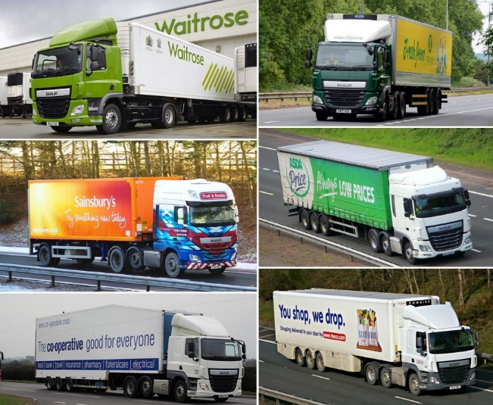
Mednarodna menjava

Slide 14
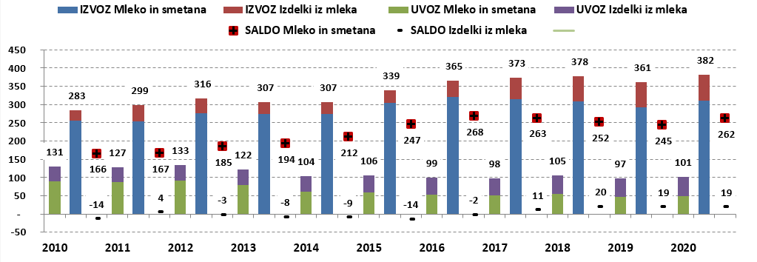
Trendi mednarodne menjave z mlekom in izdelki iz mleka
Zelo ugodne spremembe salda mednarodne menjave…
„Bum“ izvoza sladoleda… Na uvozni strani „sir, sir, sir“…
mio EUR
Vrednostno
VREDNOSTNO
Indeks ɸ18-20/ɸ10-02
Uvoz = 137,4
Izvoz = 169,6
Saldo = + 44,3 mio EUR
Indeks 20/19
Uvoz = 101,2
Izvoz = 105,9
Saldo = 125,6
000 t
Količinsko
KOLIČINSKO
Indeks ɸ18-20/ɸ10-02 Uvoz = 77,6
Izvoz = 124,8
Saldo = 161,1
Indeks 20/19
Uvoz = 103,5
Izvoz = 105,8
Saldo = 106,7
Vir: SURS, 2021

Slide 15
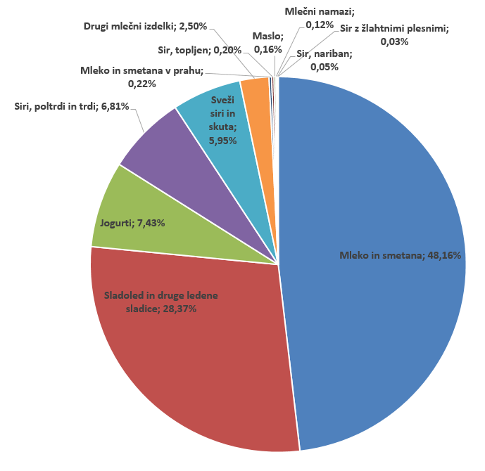
Struktura IZVOZA mleka in izdelkov, Slovenija, 2020
(245 mio EUR)
cca.50% izvoza je mleko in smetana
Vir: SURS, 2021

Slide 16
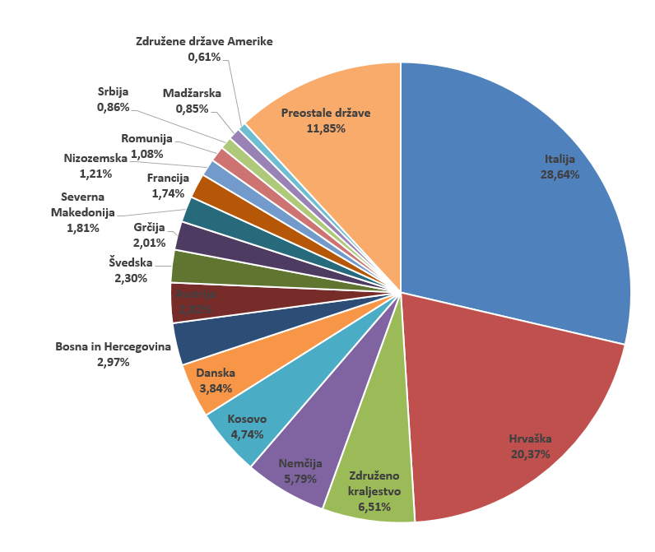
Destinacije IZVOZA mleka in izdelkov, Slovenija, 2020
Tradicionalni trgi (mleko in ostalo) +
SLADOLEDI…
Vir: SURS, 2021

Slide 17
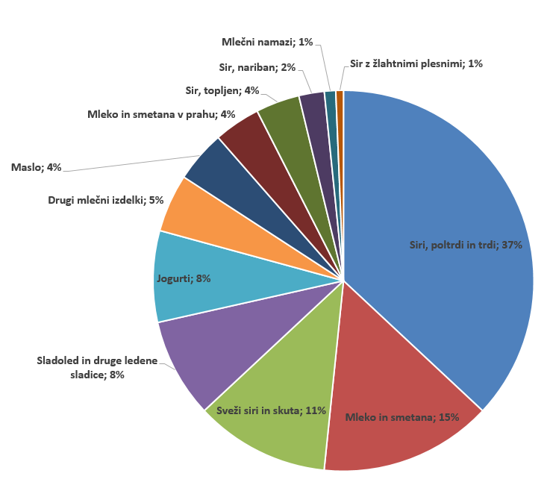
Struktura UVOZA mleka in izdelkov , Slovenija, 2020 (189 mio EUR)
45% uvoza so siri
Vir: SURS, 2021

Slide 18
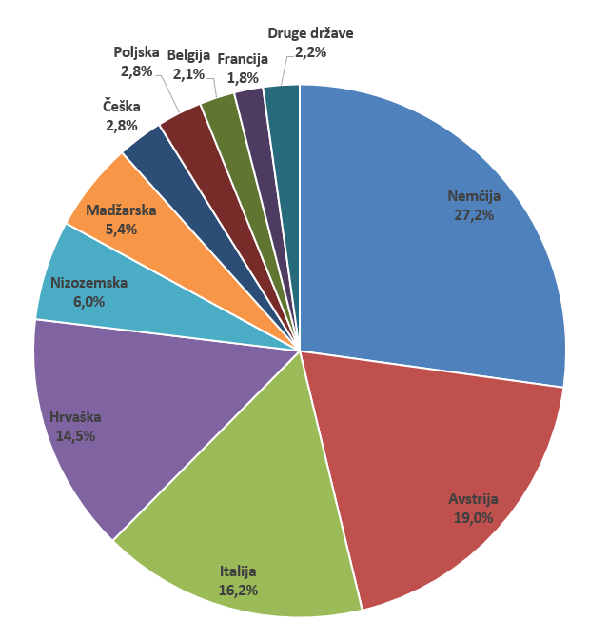
Poreklo UVOZA mleka in mlečnih izdelkov, Slovenija, 2020
(189 mio EUR)
Nemčija & Avstrija & Italija SIRI
Češka &B Madžarska MLEKO
Vir: SURS, 2021

Slide 19
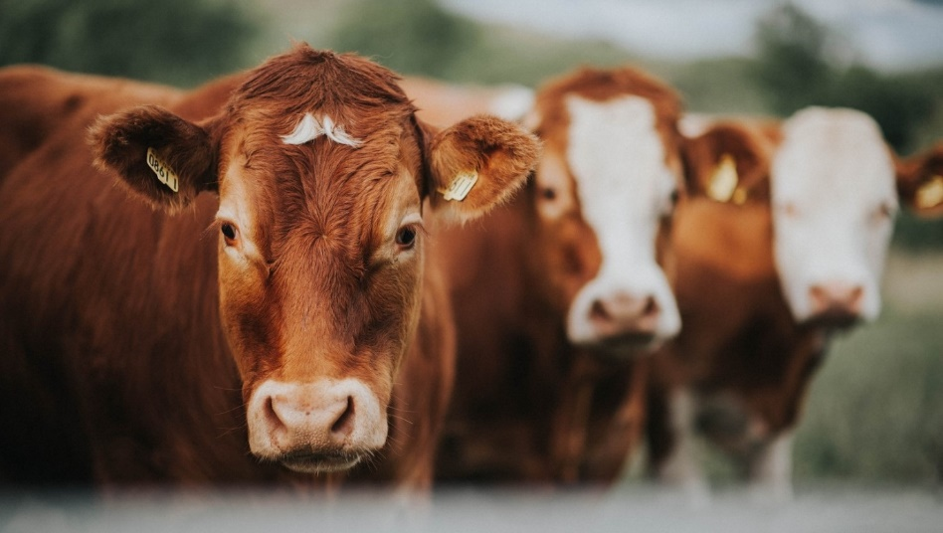
Aktualne razmere v EU

Slide 20
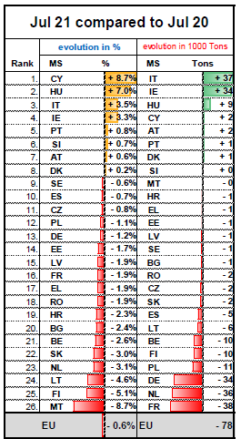
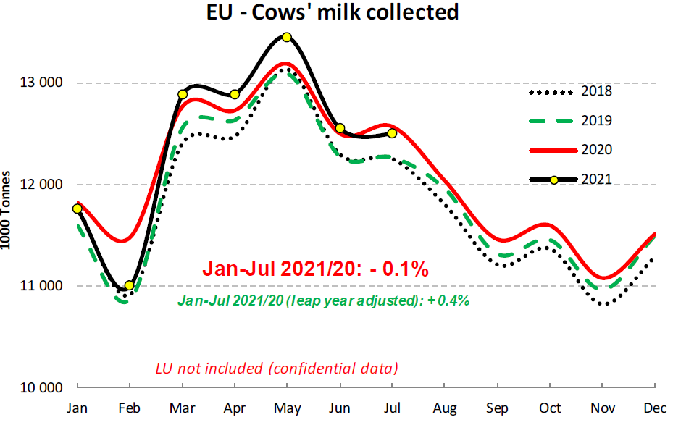
Odkup mleka v EU –28 Rahlo znižanje na letni ravni (FR, NL, DE)
Vir: EC, 2021

Slide 21
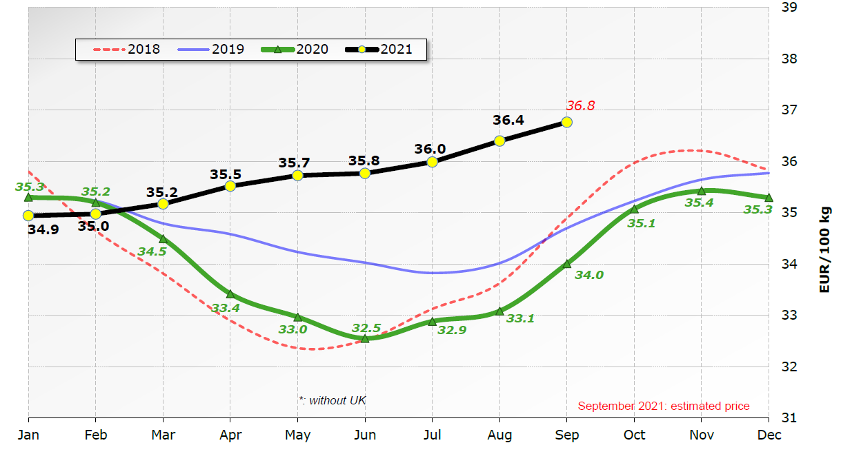
Odkupne cene mleka v EU–28 Povprečne odkupne cene vztrajno rastejo Občutno nad ravnmi prejšnjih let
EC; 10/2021

Slide 22
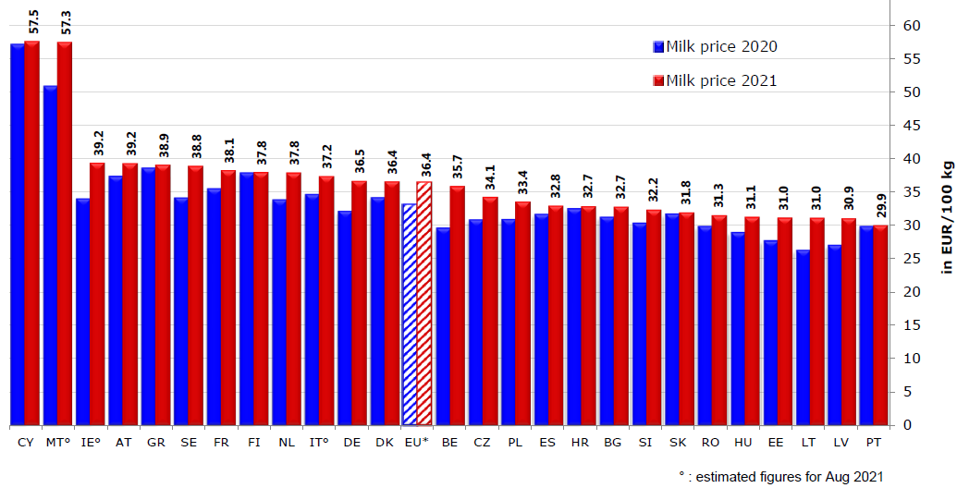
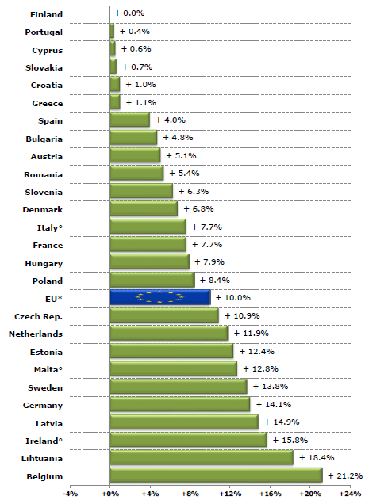
Odkupne cene mleka po državah EU–28 Veliki razpon med min in max ceno SLO na robu srednje tretjine držav AVG21-AVG20=> +6,3% Pod povprečjem EU
EC; 10/2021

Slide 23
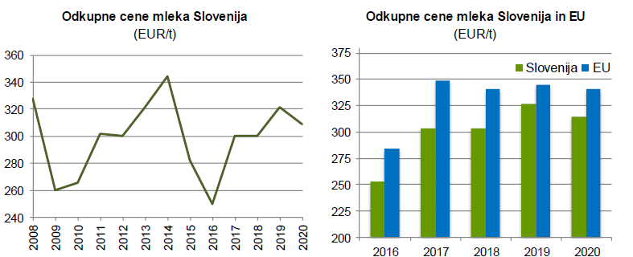
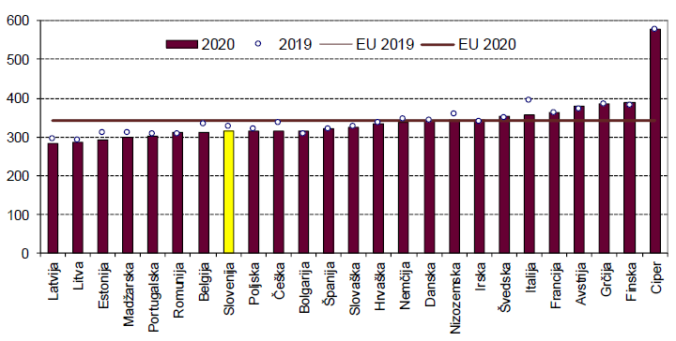
Odkupne cene mleka – Slovenija
Nihanje odkupnih cen v zadnjem desetletju. Razlika EU/SLO se manjša…
Odkupne cene mleka za rejce (dejanska kakovost) po državah EU; 2019 in 2020
Vir: KIS 2021

Slide 24
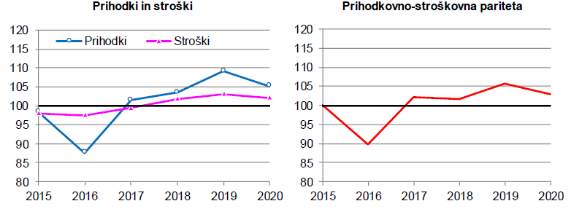
Osnovni ekonomski kazalci prireje
MLEKO SLOVENIJA
Ekonomske razmere so se nekoliko poslabšale, a so še vedno nad povprečjem 15-19
(Indeks; povprečje 2015–2019 = 100)
Vir: KIS 2021

Slide 25
Cene v verigi - SLOVENIJA

Slide 26
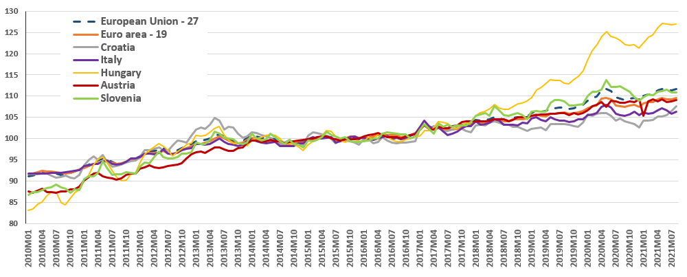
Razvoj cen v agroživilski verigi – Slovenija vs. EU Primerjava gibanj maloprodajnih cen hrane (brez pijač) MPC hrane v SLO v zadnjih dveh letih naraščajo hitreje, kot v EU27 in EMU! To je posebej vidno v 2H2020, ko je bil pojemek cen v SLO počasnejši… V 2021 MPC hrane v SLO sledijo ravniEU27 in nad EMU-19…
MPC
Indeks Φ2015=100
Nominalno
EUROSTAT; 2/ 2021

Slide 27
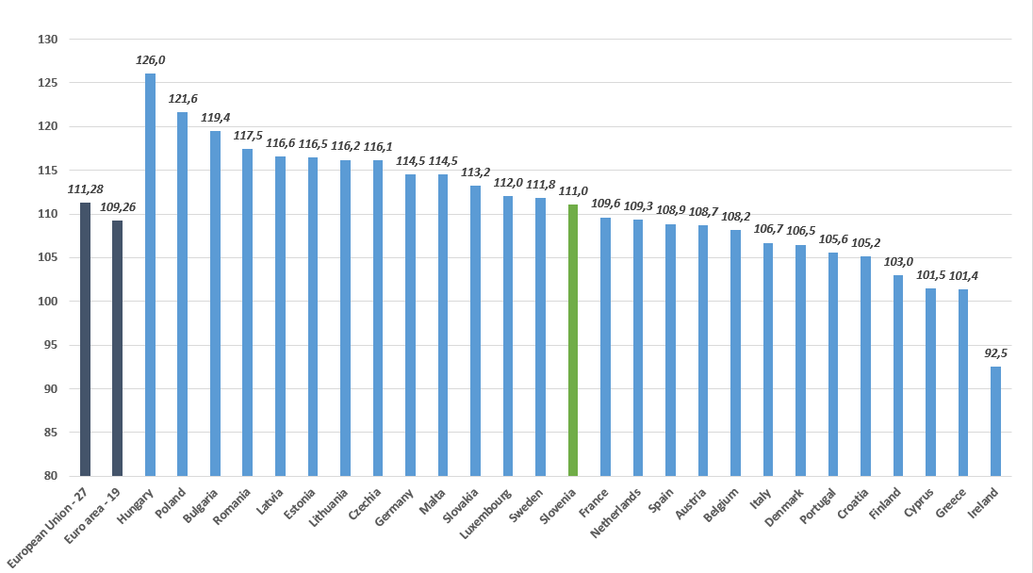
MPC
Nominalna sprememba maloprodajnih cen hrane (brez pijač) Države EU 27, 4/2021 (Indeks; Φ2015=100) Slovenija se je iz zgornje tretjine premaknila v mediano po rasti MPC. 1,7- odstotni točki nad Φ EMU-19
Indeks Φ2015 =100, Nominalno
EUROSTAT; 10/2021

Slide 28
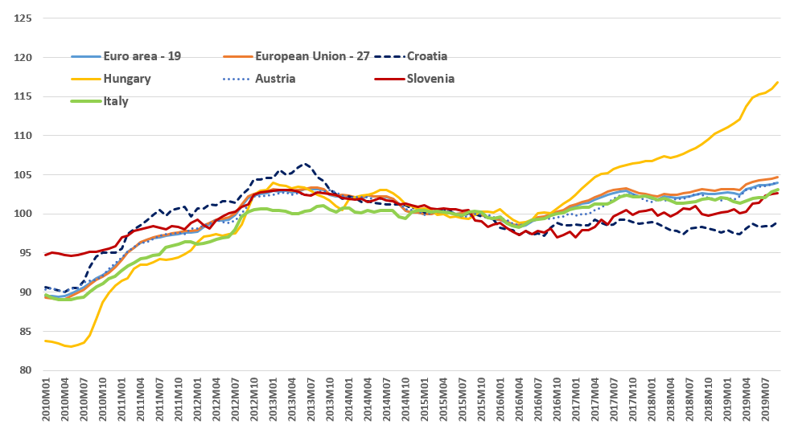
Razvoj cen v agroživilski verigi – Slovenija vs. EU Primerjava proizvajalčevih cen hrane (brez pijač) Zaostajanje Slovenije se je v zadnjem letu nevtraliziralo-škarje do EU27 so se zaprle. Močni pritiski na PC v HU!
PC
Indeks Φ2015=100
Nominalno
EUROSTAT; 10/2021

Slide 29
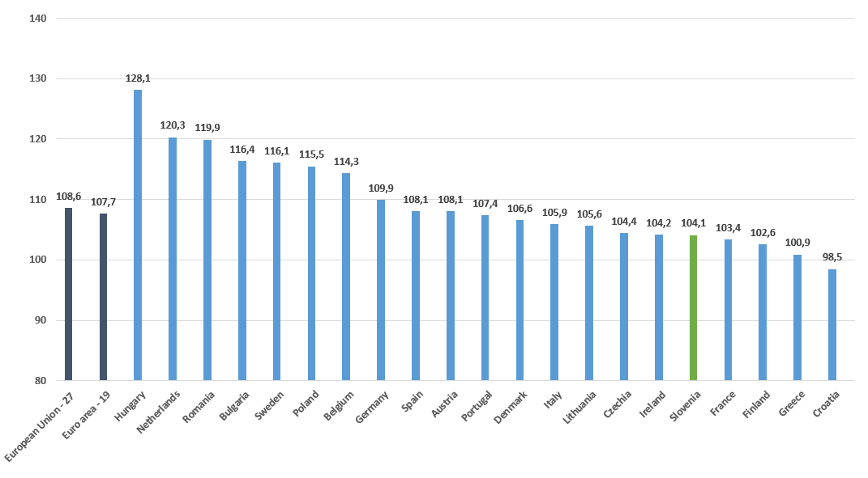
Nominalna sprememba proizvajalčevih cen hrane (brez pijač) Države EU 28, 3/2021 Indeks; Φ2015=100 Slovenija se po štirih letih na zadnjem mestu v EU28 po spremembi PC „odlepi“… …a še vedno 3,6 o.t. za Φ EMU-19
PC
Indeks Φ2015 =100, Nominalno
EUROSTAT; 10/2021

Slide 30
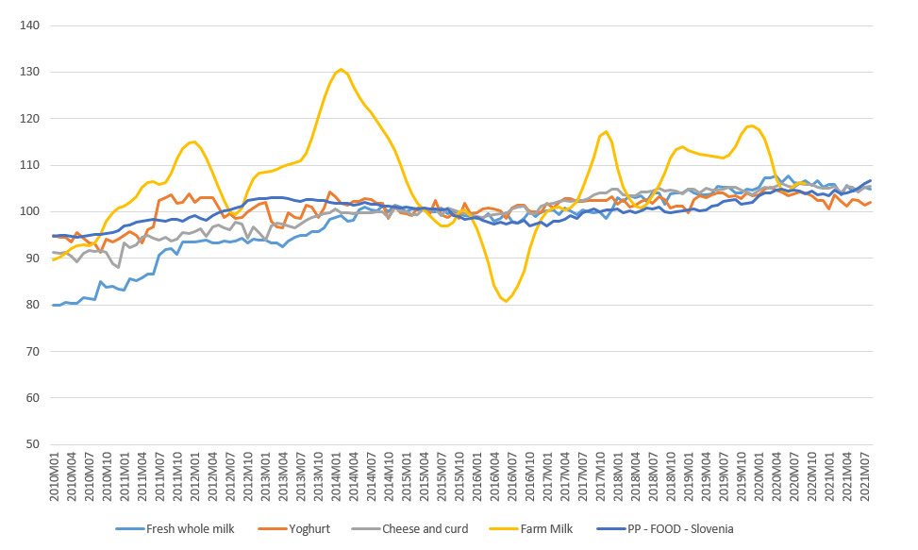
Veriga- MLEKO
Razvoj cen v mlečni verigi – Slovenija
Agregat „mleko“ (primarne cene) se v večkrat kategorično „odlepi“
Cenovna vrzel do MPC (kategorija m./m.izd) dosega med 10 o.t. do 30 o.t.
V letu 2020 - 21 zbliževanje indeksov
Indeks Φ2015=100
Nominalno
EUROSTAT; 10/2021

Slide 31
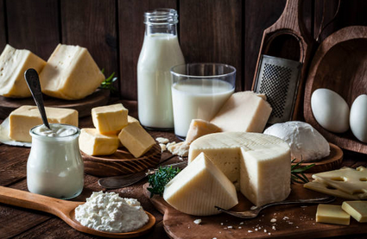
Mlečnopredelovalna industrija

Slide 32
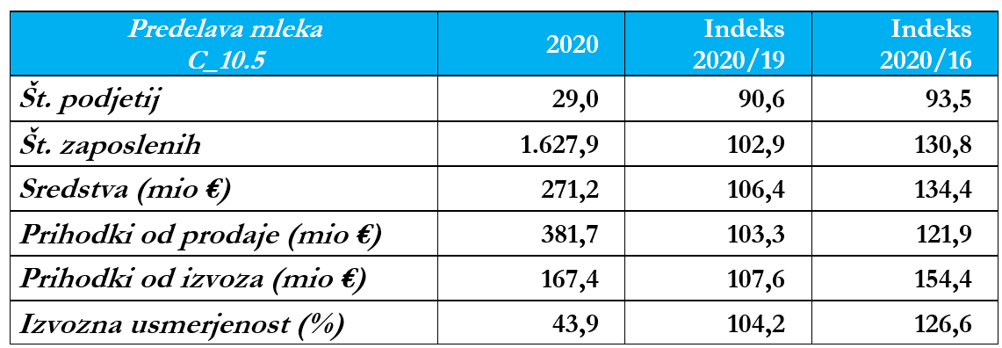
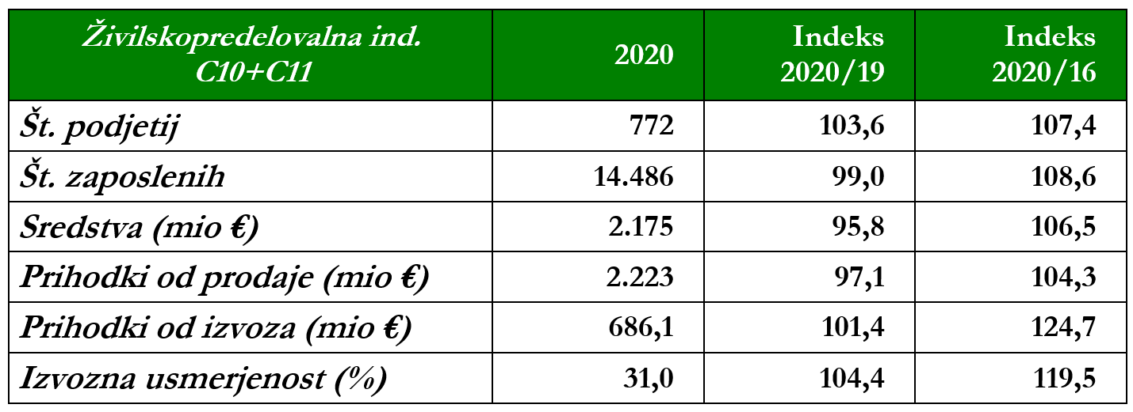
Poslovanje mlečnopredelovalne industrije – SLOVENIJA 2020
Vir: AJPES, 2021

Slide 33
Uspešnost poslovanja mlečnopredelovalne industrije – SLOVENIJA 2020
Vir: AJPES, 2021

Slide 34
NAMESTO ZAKLJUČKA…

Slide 35
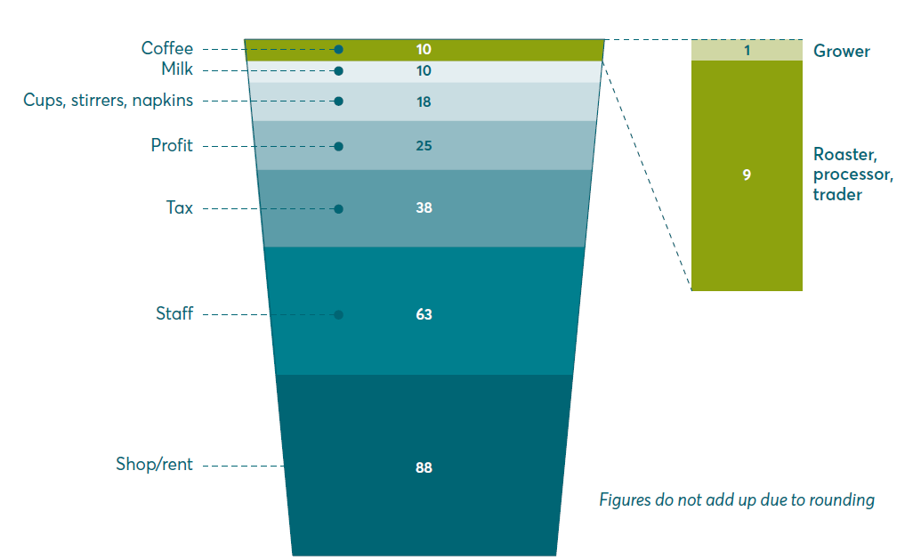
Who captures the value from a $2,50 cup of coffee?
FT Calculations. 2019

Slide 36
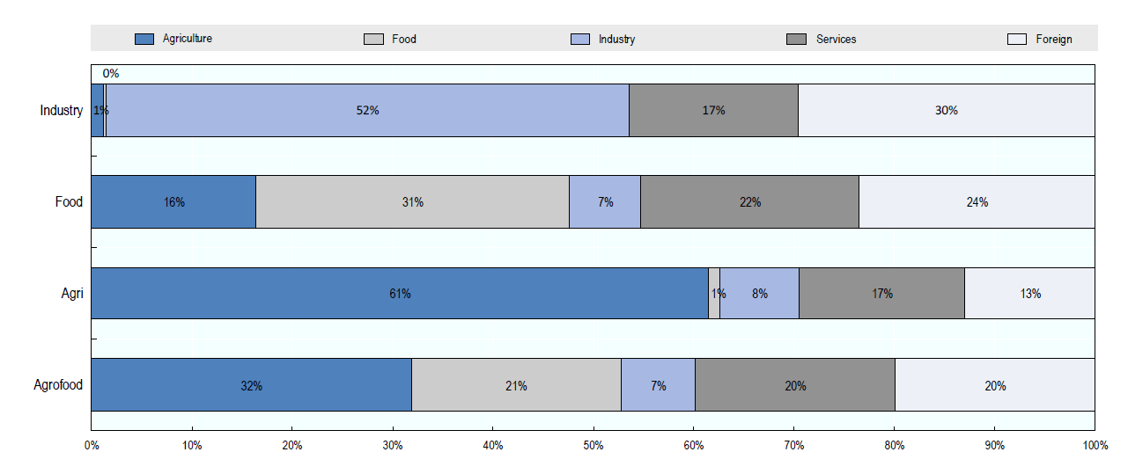
Delež kmetijstva v proizvodnji hrane Struktura sektorske vmesne potrošnje
OECD; 2018

Slide 37
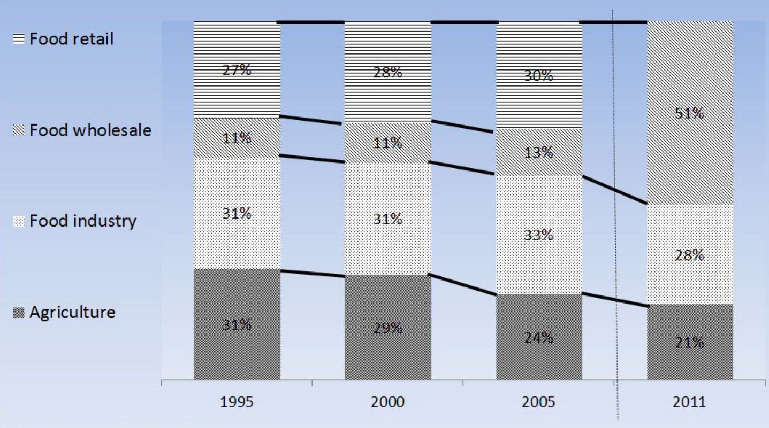
Who creates (gets?) what? evropski „prehranski evro“
Delež v dodani vrednosti prehranske oskrbne verige
VIR: EC, 2015

Slide 38
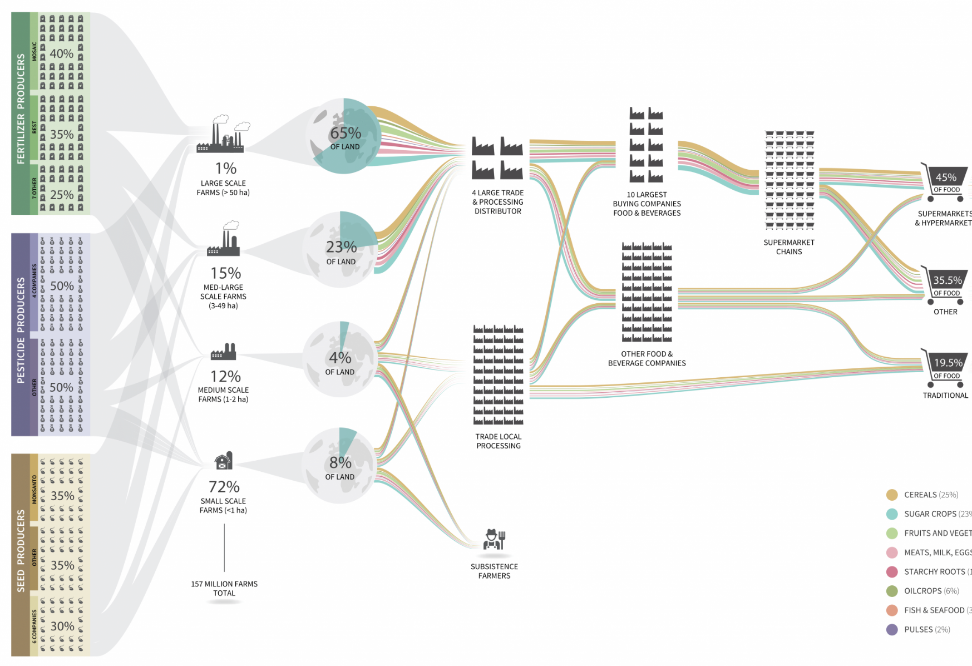
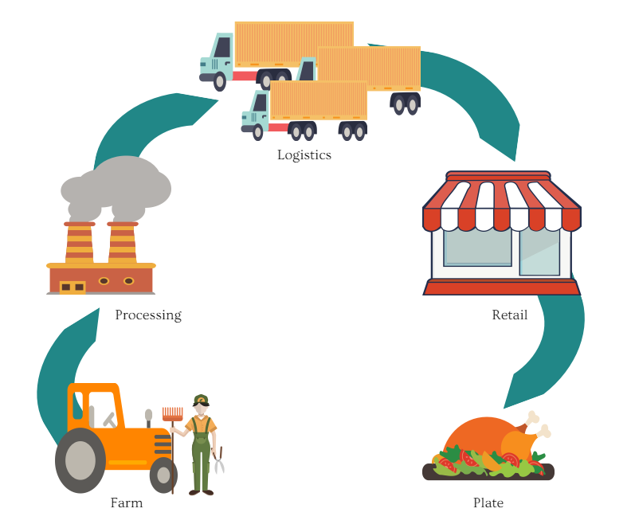
Agroživilstvo je kompleksen sistem

Slide 39
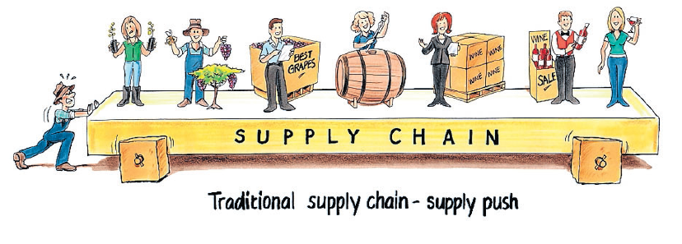
Odnosi
šibki, kratkosežni
Tok informacij
razdrobljen, transakcijski
Materialni tokovi
„supply push“, surovine (commodities)
Notes:
Emphasis – to be consumer driven
Mike’s presentation – what supermarkets want from suppliers-
These are your customers, yes of course essential to satisfy/exceed their requirements
>> However, your customers are all driven by the purchasing behaviour of the end consumers
So you must understand your end consumers and what it is they looking for –
To enable you to get the right products / right price / right people / in the right places at the right time.
Marketing is a process for:
defining markets (not products)
identifying consumer groups (market segments)
putting together the ‘value proposition’ to meet their needs,
the right combination of product, price, promotion and place
communicating these value propositions to all those people in the organisation responsible for delivering them and getting their buy-in to their role
monitoring the value actually delivered
For this process to be effective, organisations need to be consumer/customer-driven

Slide 40
Odnosi
sodelovalni, osnovani na zaupanju, zavzetost
Tok informacij
transparenten, obsežen, vedenjske vsebine
Materialni tokovi
„demand pull“, dodajanje vrednosti, diferencirani proizvodi
Notes:
Emphasis – to be consumer driven
Mike’s presentation – what supermarkets want from suppliers-
These are your customers, yes of course essential to satisfy/exceed their requirements
>> However, your customers are all driven by the purchasing behaviour of the end consumers
So you must understand your end consumers and what it is they looking for –
To enable you to get the right products / right price / right people / in the right places at the right time.
Marketing is a process for:
defining markets (not products)
identifying consumer groups (market segments)
putting together the ‘value proposition’ to meet their needs,
the right combination of product, price, promotion and place
communicating these value propositions to all those people in the organisation responsible for delivering them and getting their buy-in to their role
monitoring the value actually delivered
For this process to be effective, organisations need to be consumer/customer-driven

Slide 41
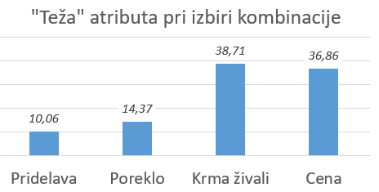
CONJOINT ANALIZA: ODLOČANJE V NAKUPNIH KOMBINACIJAH
Agregatni rezultat – pomen dejavnikov nakupne izbire mleka pri slovenskih potrošnikih
Mleko - utility dimenzije
- ekoloska pridelava
- konvencionalna pridelava
- Slovenija
- EU
- sveza trava in seno
- sveza trava, seno in silaza
- silaza in koruza
- 0,80 €
- 0,90 €
- 1,00 €
- 1,10 €
- 1,20 €
Mleko
Agregat
Vir: Kuhar in sodelavci, 2020
Anketna raziskava (N=520)

Slide 42
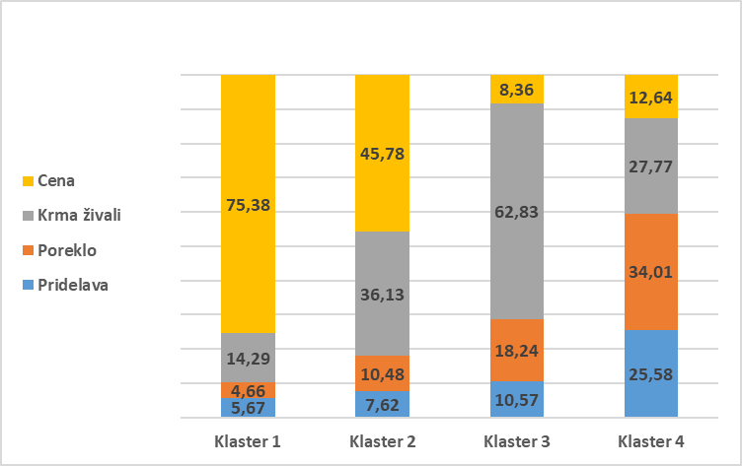
Segmentacija slovenskih potrošnikov Pomen dejavnikov nakupne izbire MLEKA Uteži atributov po klastrih
18%
24%
45%
13%
KL1
Cena je vse!
18%
KL2
„I want it all!“
24%
KL3
„Krma je pomembna!“
45%
KL4
„Označbe so pomembne!“
13%
Vir: Kuhar in sodelavci, 2020
Anketna raziskava (N=520)

Slide 43
HVALA LEPA ZA POZORNOST!

